Slide 1
У р о к – п у т е ш е с т в и е
в с т р а н у « Д р о б и »
Учитель математики
МКОУ «Высоковская СШ»
Новодугинского района
Смоленской области
Тихонова Наталья Александровна

Slide 2
ПРАВИЛО:
Чтобы сложить дроби с разными знаменателями, надо:
    Привести дроби к наименьшему общему знаменателю;
    Сложить полученные дроби

Slide 3
ПРАВИЛО:
Чтобы привести дроби к наименьшему общему знаменателю, надо:
найти наименьшее общее кратное знаменателей этих дробей, оно и будет их наименьшим общим знаменателем
разделить наименьший общий знаменатель на знаменатели данных дробей, т. е. найти для каждой дроби дополнительный множитель
умножить числитель и знаменатель каждой дроби на ее дополнительный множитель

Slide 4
Выбрать верные ответы и выписать под каждым примером букву, соответствующую ответу.
д
в
л
з
е
ё
о
а
т
з

Slide 5
ИНТЕЛЛЕКТУАЛЬНЫЙ
ЗВЕЗДОЛЁТ

Slide 6
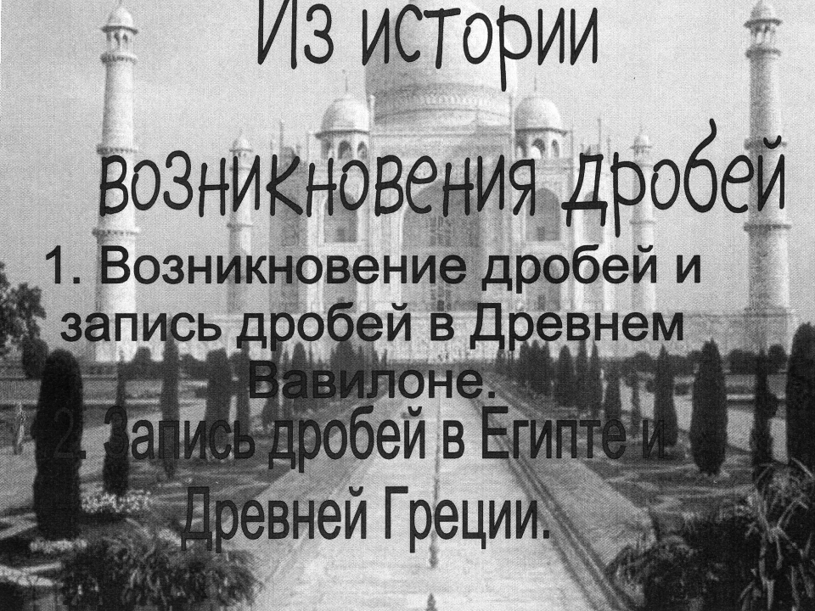

Slide 7
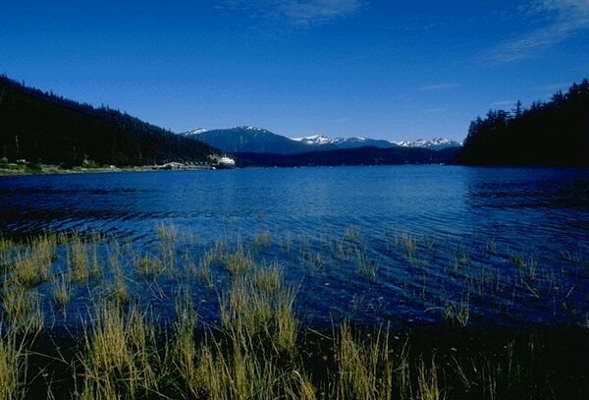
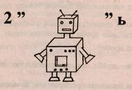
Озеро Ребусное
1. ИТЛИЬЛЕСЧ
2. ТРЗОНЬСА
3. МАСМУ

Slide 8
Ответы озера Ребусного
Ответы озера Ребусного
1. ЧИСЛИТЕЛЬ
2. РАЗНОСТЬ
3. СУММА
ДРОБЬ

Slide 9

Замок Кроссвордный
 |  |  |  |  |  |  |  |  |  |  | 6
 |  |  |  |  | 1
 | 2 |  |  |  |  |  | 7
 |  |  | 3
 |  |  |  |  |  |  | 8 |  | 9
 |  |  |  | 4
 |  |  | 5
По горизонтали:
Деление числителя и знаменателя на одно и то же натуральное число.
Частное двух чисел.
Дробь, у которой числитель и знаме-натель взаимно-простые числа.
На сколько сокращается дробь ?
Сотая часть числа.
По вертикали:
Название дроби, у которой числитель больше или равен знаменателю.
Для нахождения общего зна-менателя надо находить НОД или НОК?
Действие, при помощи которого находится дробь от числа.
Для сокращения дроби нужно находить НОД или НОК?

Slide 10
6
 |  |  |  |  |  |  |  |  |  |  | Н
 |  |  |  |  | С | О | К | Р | А | Щ | Е | Н | И | Е
 |  |  |  |  |  |  |  |  |  |  | П
 |  |  |  |  |  |  |  |  |  |  | Р
 | О | Т | Н | О | Ш | Е | Н | И | Е |  | А
 |  |  |  |  |  |  | О |  |  |  | В
 |  |  | Н | Е | С | О | К | Р | А | Т | И | М | А | Я
 |  |  |  |  |  |  |  |  |  |  | Л
 |  |  |  |  |  |  | У |  | Н |  | Ь
 |  |  |  |  |  |  | М |  | О |  | Н
 |  |  |  | Д | В | Е | Н | А | Д | Ц | А | Т | Ь
 |  |  |  |  |  |  | О |  |  |  | Я
 |  |  |  |  |  |  | Ж
 |  |  |  |  |  |  | Е
 |  |  |  |  |  |  | Н
 |  |  |  |  |  |  | И
 |  |  | П | Р | О | Ц | Е | Н | Т
1
7
2
3
8
9
4
5

Slide 11
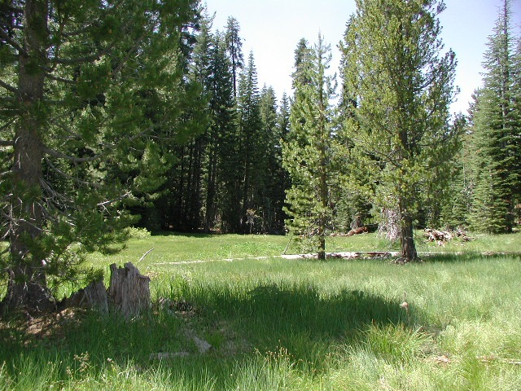
ПОЛЯНА ОТДЫХА
А теперь, ребята, встали
Быстро руки вверх подняли,
В стороны, вперёд, назад,
Повернулись вправо, влево,
Тихо сели, вновь за дело.

Slide 12
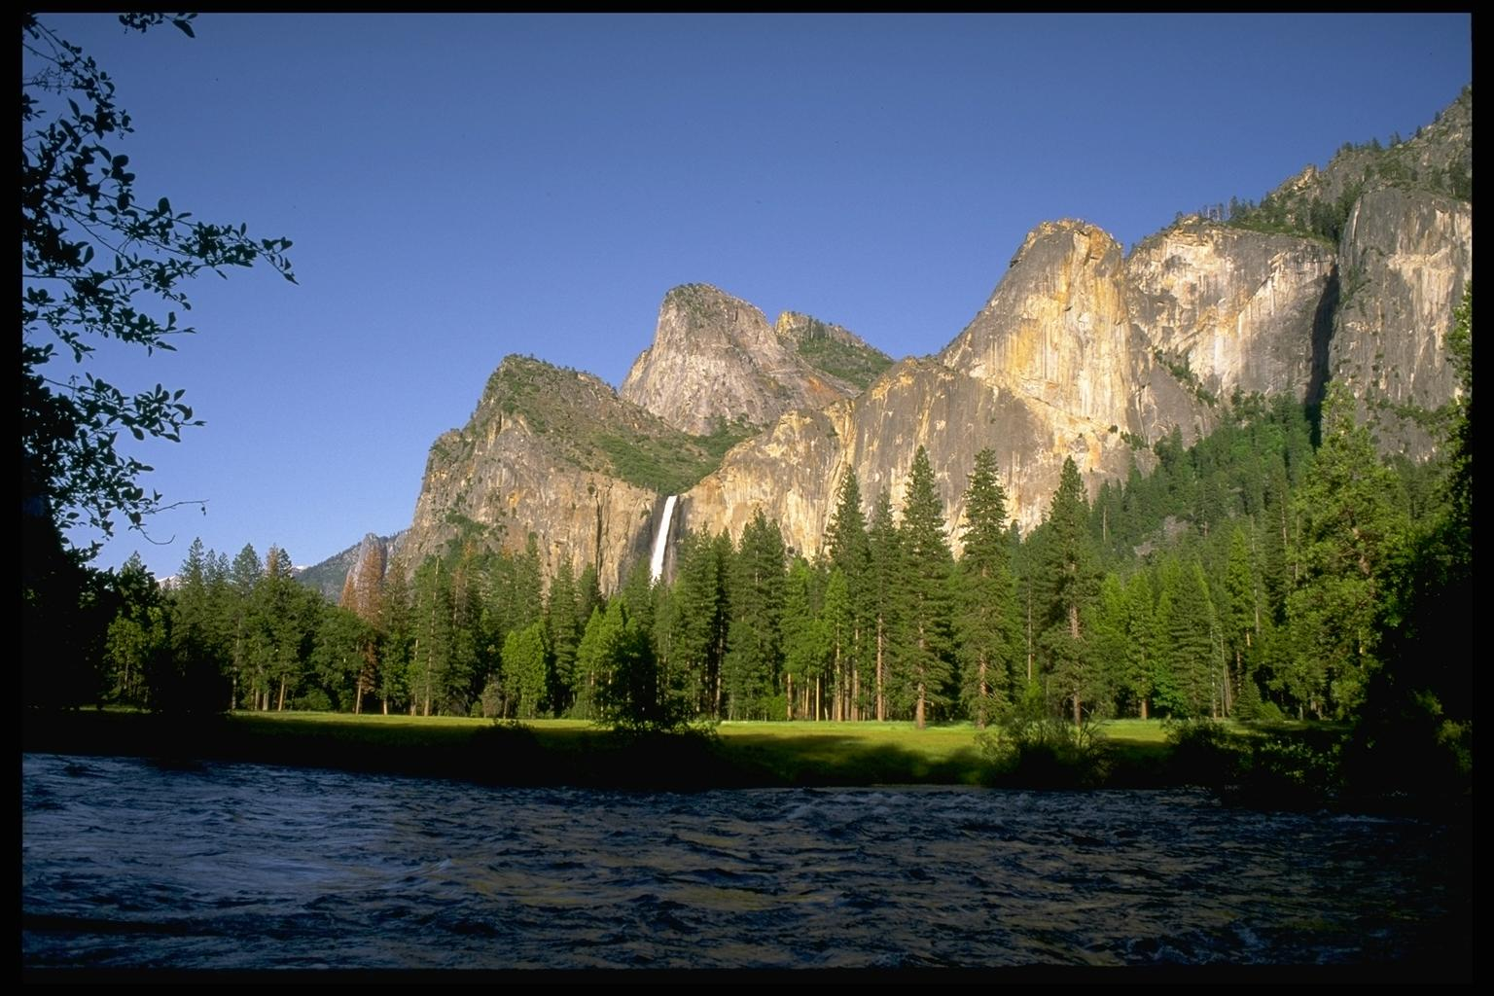
Горы Мозгодром

Slide 13
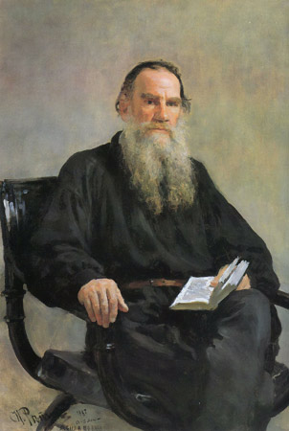
«Человек подобен дроби: в знаменателе-то, что он о себе думает, в числителе-то, что он есть на самом деле. Чем больше знаменатель, тем меньше дробь»
Л.Н.Толстой.

Slide 14
Изученную тему не понял,
к контрольной работе не готов.
Тема понятна, но нужно еще поработать .
Хорошо понял тему, думаю, что с контрольной справлюсь.

Slide 15
Источники
Математика. 6 класс: учебник для общеобразовательных учреждений/ Н. Я. Виленкин и др. – М.: Мнемозина, 2013
Дидактические материалы по математике. 6 класс к учебнику Н. Я. Виленкина и др. Математика 6 класс. Попов М. А. ФГОС – «Экзамен», 2013
Педсовет, математика http://pedsovet.su/load/135
Учительский портал. Математика http://www.uchportal.ru/load/28

